Slide 1
KS Vestland – status Frode Kyrkjebø
«Ein sjølvstendig og nyskapande kommunesektor»

Slide 2
Bakgrunn for KS Vestland
Medlemmar og samarbeidsparter til KS i Hordaland og Sogn og Fjordane er i endring:
Høgskulen på Vestlandet
Vest politidistrikt
Fylkesmannen i Vestland frå 01.01.2019
NAV region vest frå 01.01.2019
Regionreforma frå 01.01.2020
Kommunesamanslåingar frå 01.01.2020

Slide 3
Etter 2020
Bergen | 279 792
Øygarden (Fjell, Sund, Øygarden) | 37 687
Askøy | 29 079
Alver (Radøy, Lindås, Meland) | 28 997
Bjørnafjorden (Fusa, Os) | 24 493
Sunnfjord (Førde, Naustdal, Gaular, Jølster) | 21 963
Kinn (Flora, Vågsøy) | 17 989
Kvinnherad | 13 180
Bømlo | 11 902
Sogndal (Sogndal, Leikanger, Balestrand) | 11 666
632 769 innbyggarar
522 539 i Hordaland
110 230 i Sogn og Fjordane
Kommunar i dag
33 i Hordaland
26 i Sogn og Fjordane
Vestland vil ha 43 kommunar
Det nye fylket får eit samla areal på 34 055 km2.
Frå 2020 blir det 5. største fylket i landet.
I dag
Bergen | 279 792
Askøy | 29 071
Fjell | 25 725
Os | 20 573
Stord | 18 780
Lindås | 15 789
Voss | 14 577
Kvinnherad | 13 180
Førde | 13 089
Flora | 11 988

Slide 4
Prosess for arbeidet
Haust 2018 - Kartlegge arbeidsform, nettverk og stauts hjå KS i fylka
- Kartlegge endringar hjå medlemmar og samarbeidspartar
- Samkøyre arbeidet med "KS om 5 år"
Vår 2019 - Korleis påverkar kunnskapen frå fase 1 KS Vestland?
- Tiltak og strategiar for funksjonar, struktur, oppgåver mm.
Haust 2019 - Starte med implementering av tiltak og gjennomføre strategiar.
- Konstituerande Fylkesmøte
- Nytt Fylkesstyre og ny styreleiar
Samordne aktivitetar

Slide 5
Fylkesstyre – KS Vestland – 2020-2023
Namn | Kommune | Parti
Jostein Ljones (leiar) | Kvam | SP
Marit Aakre Tennø | Luster | SP
Leidulf Gloppestad | Gloppen | SP
Gunn Åmdal Mongstad | Solund | SP
Trine Lindborg | Bjørnafjorden | AP
Petter Sortland | Høyanger | AP
Marianne Bjorøy | Øygarden | AP
Ola Teigen | Kinn | AP
Olve Grotle | Sunnfjord | H
Hilde Onarheim (nestleiar | Bergen | H
Morten Storebø | Austevoll | H
Ruth Østebøvik Eriksen | Sveio | FRP
Gunhild Berge Stang | Vestland fylkeskommune | V
Harald Rydland | Fitjar | KRF
Terje Førde | Valt av KS-Bedrift | KS-Bedrift

Slide 6
Kommunedirektørutval – KS Vestland – 2020 - 2021
 | Kommune | Innb | Rådmann
1 | Kinn | 17 980 | Terje Heggheim (leiar)
2 | Osterøy | 8 125 | Ingvild Hjelmtvedt (nestleiar)
3 | Voss | 15 508 | Arild Steine
4 | Askøy | 29 071 | Eystein Venneslan
5 | Stord | 18 780 | Magnus Mjør
6 | Askvoll | 3 052 | Håkon Loftheim
7 | Høyanger | 4 154 | Kjellaug Brekkhus
8 | Hyllestad | 1 378 | Gunn Lærøy
9 | Vik | 2 153 | Øistein Søvik
10 | Bergen | 281 190 | Robert Raastad
11 | Vestland fylke | 632 769 | Rune Haugsdal
1 vara | Stad | 8 910 | Åslaug Krogsæter
2 vara | Samnanger | 2 463 | Charlotte Hageberg
3 vara | Luster | 5 223 | Jarle Skartun

Slide 7
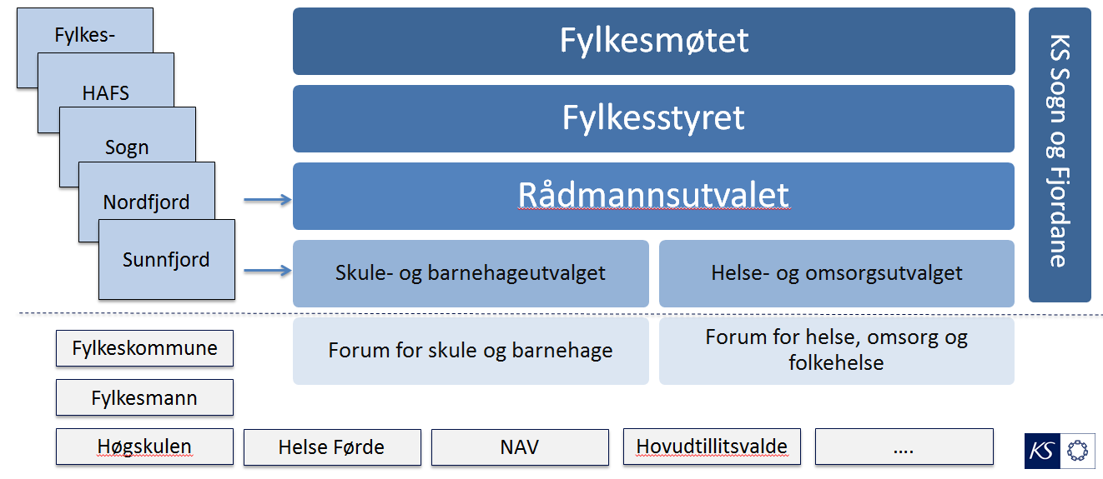
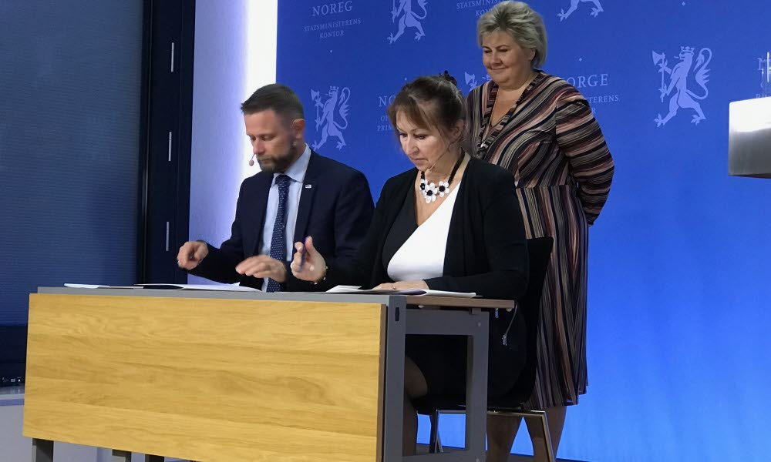
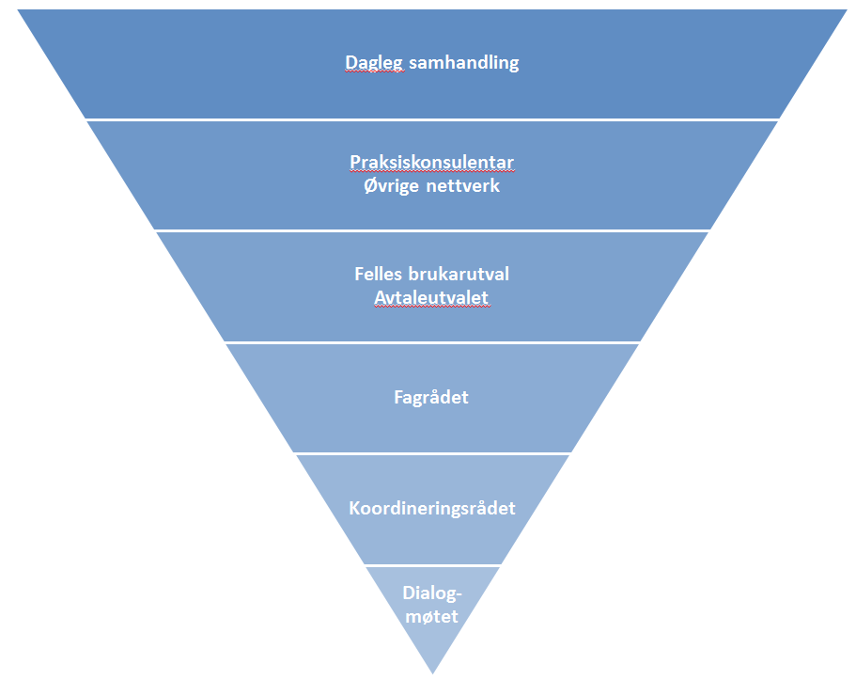
Samhandling med helseforetaket
Samhandlings-koordinator

